Slide 1
Las mujeres rurales jóvenes de El Salvador: sueños, logros y retos
Miercoles 21 de Noviembre de 2012

Slide 2
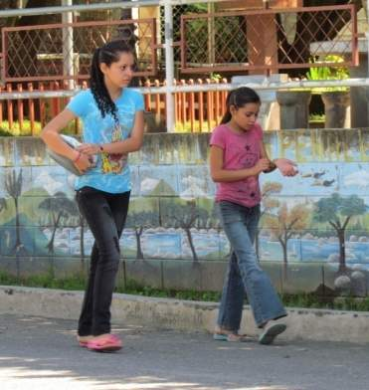
¿Quiénes son las mujeres rurales jóvenes de El Salvador?
Las mujeres rurales jóvenes (14 y 35 años) representan el 19.1% de la población rural y el 7.2% de la población nacional.
El 31.3% de hogares rurales tiene una mujer joven en el rol de cónyuge o jefe (EHPM).
La tasa de feminidad de la población rural joven aumentó, entre 1992 y 2007 (1.05 a 1.09).
En el periodo de posguerra, las zonas rurales han expulsado más hombres que mujeres.
Hay una presencia importante de mujeres jóvenes en los hogares y territorios rurales

Slide 3
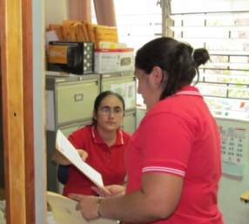
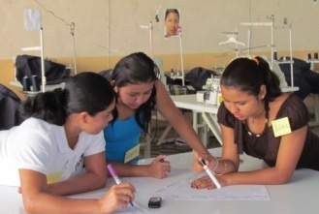
Principales hallazgos
Nuestras mujeres rurales jóvenes muestran una notable evolución respecto a madres y abuelas de acuerdo a su nivel de educación, aspiraciones y estrategias de participación en el desarrollo local.

Slide 4
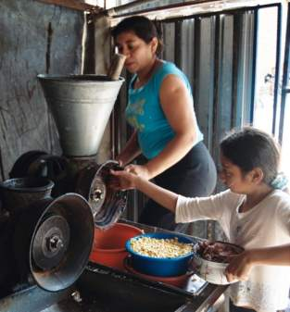
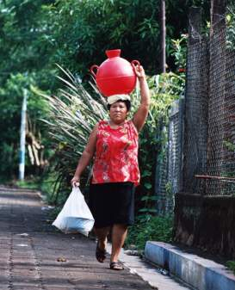
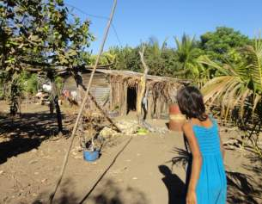
Principales hallazgos
Las restricciones más importantes se vinculan al acceso a servicios básicos, educación media y superior, y tecnologías de la comunicación, así como a las opciones de ingreso y empleo en las zonas rurales.

Slide 5
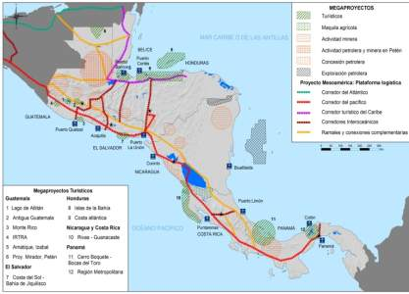
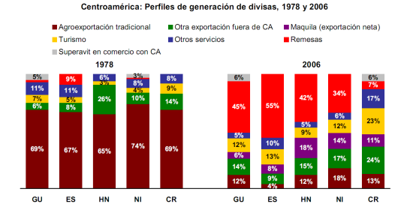
El perfil de las mujeres rurales jóvenes expresa los fuertes cambios en la ruralidad de El Salvador
Las políticas apuestan a la diversificación económica: cultivos no tradicionales, servicios, maquila, turismo, desarrollo logístico.
La caída del sector agroexportador significó un colapso en los medios de vida rurales por la caída del empleo y los salarios agrícolas.
Existe un incremento de migraciones al extranjero.
Reconstrucción y programas, atención a seguridad alimentaria, transferencias condicionadas.
2009: Políticas producción agrícola (PAF), restauración ecosistemas, sistema protección social universal, política de juventud, etc.

Slide 6
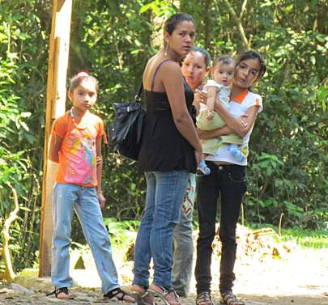
El valor de la vida rural para las mujeres jóvenes
Los lazos de solidaridad y confianza comunitaria, la práctica de protegerse y cuidarse entre vecinos, la belleza escénica y el contacto con la naturaleza.
Más que salir de sus lugares de origen, ellas apuestan a buscar cambios que les permitan mayores oportunidades de estudio, ingresos, mejor infraestructura y servicios básicos.
El 98% de las participantes en grupos focales manifestó que se siente satisfecha con el lugar donde vive.

Slide 7
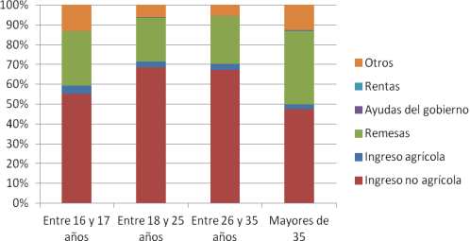
Nuevas expectativas en un mundo rural con escasas oportunidades
Los años de estudio inciden en las aspiraciones, capacidades e incluso apariencia de las mujeres rurales jóvenes.
Buscan estudios universitarios, ingresos propios, autonomía.
Las mujeres rurales jóvenes con mayor nivel educativo tienen más habilidades para la expresión, uso de herramientas de comunicación y, cada vez más, acceso al teléfono móvil, y uso progresivo del internet.
La mayoría depende de fuentes irregulares de ingresos o de las remesas.
Las fuentes de ingresos son variadas, pero precarias y no son suficientes para los gastos que asumen.

Slide 8
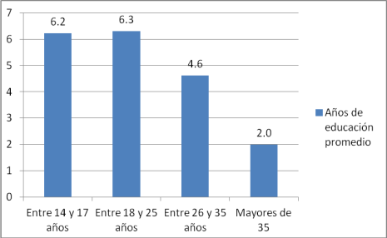
Más años de estudio, pero…
Más de la mitad de las jóvenes adolescentes estudia a tiempo completo.
GF: el 46,6% superó la primaria y únicamente un 15.6% no realizó estudios.
Hay un punto de inflexión alrededor de los 20 años, la mayoría no sigue estudiando y no busca (o no encuentra) una inserción estable en el mercado laboral. Casi dos tercios de ellas se ocupan en “tareas del hogar”.
De acuerdo a testimonios, la llegada temprana de la maternidad y la carencia de opciones de estudio superior cercanas incide en el abandono escolar.

Slide 9
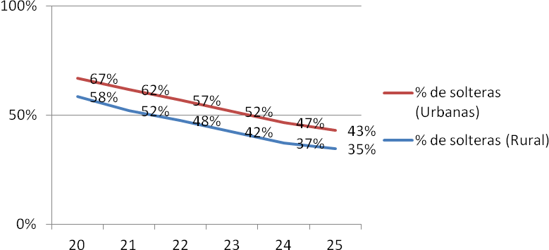
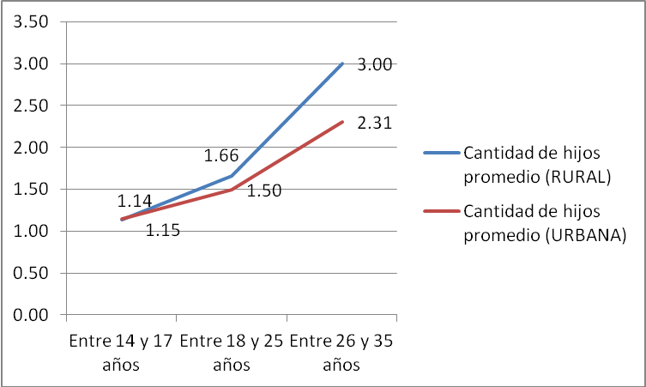
Asumiendo la pareja y la vida familiar con ojos nuevos
Son mayoritariamente solteras o se encuentran en relaciones temporales de pareja; además, cada vez, tienen menos hijos.
La edad del primer embarazo sigue siendo temprana: 16-18 años (31%).
En los testimonios se percibe cómo contar con ingresos propios es un factor importante para la superación de la pobreza, para manejar con autodeterminación sus relaciones familiares y de pareja, participar en la toma de decisiones familiares y asegurar estrategias para una mejor distribución de las tareas domésticas.

Slide 10
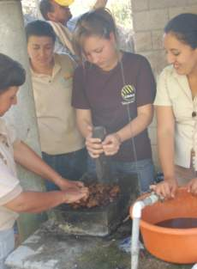
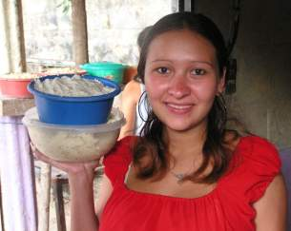
Las mujeres jóvenes en el desarrollo rural
Las MRJ que se incorporan en la PEA lo hacen en actividades distintas a la agricultura, especialmente, el comercio y los servicios.
Menos del 5% tienen ingresos agropecuarios.
Los cultivos de patio (69%) son parte de sus estrategias para asegurar la alimentación de sus familias.
Una minoría ha diversificado su producción agrícola, debido a la participación en experiencias innovadoras que aportan a la seguridad alimentaria de las familias y mantiene su relación con la tierra.
El impacto de los proyectos es en la capacidad productiva, en su oportunidad de mejorar ingresos, ampliar la variedad de alimentos.

Slide 11
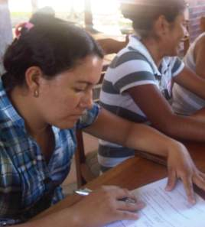
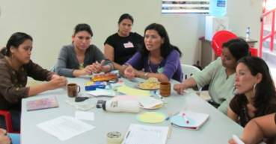
Liderazgo de las mujeres jóvenes en la gobernanza territorial
Los grupos focales revelan que existen formas de liderazgo más explícito y público de las mujeres rurales jóvenes que las convierten en un motor de desarrollo y combate a la pobreza.
El ejercicio público del liderazgo en los territorios tiene que ver con la posibilidad de llegar a reuniones, ser informadas, ganar seguridad, opinar, dar puntos de vista, decidir, empujar tareas que otras personas no puedan.
La extensión de la nuevas tecnologías de información cambia las formas de sociabilidad del segmento más joven de la población rural. Para las mujeres rurales jóvenes implica acceso más abierto a información, nuevas formas de expresión y contacto entre pares y otros.

Slide 12
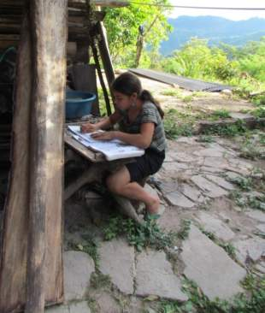
Las brechas de desigualdad
Sobretodo, en educación básica hay una tendencia a superar las diferencias urbano-rurales.
Las más jóvenes tienen oportunidades educativas con las que las mujeres rurales de mayor edad no cuentan o no han contado.

Slide 13
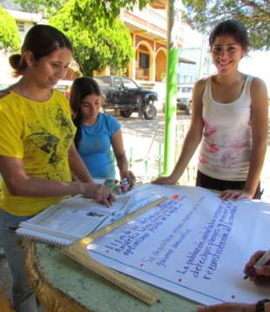
Las brechas de desigualdad
Conforme desciende la edad de las mujeres rurales jóvenes, estas se asemejan más a sus coetáneas urbanas respecto a la condición conyugal, la edad del primer hijo, estudios básicos y estrategias de ingresos.

Slide 14
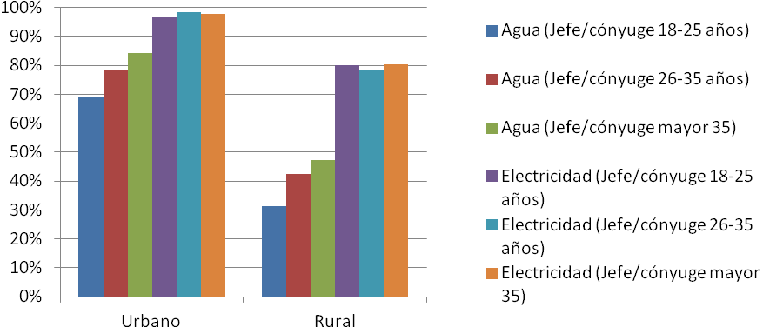
Las brechas de desigualdad
Las brechas de pobreza y edad inciden en el acceso a los servicios básicos en los hogares de las mujeres rurales jóvenes.
La presencia del Estado en las zonas rurales, a pesar de los avances observados durante la posguerra, se observa restringida a prestaciones básicas, con menor acceso a servicios de salud especializados y educación media y superior.
Proporción de hogares con acceso a electricidad y agua potable, según zona urbano-rural y edad de la mujer jefe/cónyuge

Slide 15
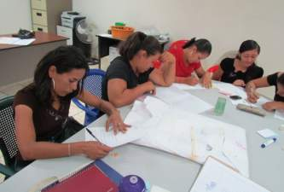
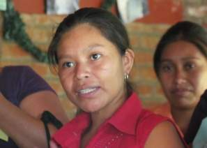
Conclusiones
Las mujeres rurales jóvenes son clave para fortalecer los lazos comunitarios que afianzan la seguridad ciudadana, el arraigo y la identidad de los territorios. Están más dispuestas a trabajar por cambiar las limitaciones de sus lugares de origen que a salir de estos en busca de mejorar sus condiciones de vida.
Existen formas de liderazgo más explicito y público de las mujeres rurales jóvenes en ciertos territorios del país que las convierte en actoras clave del desarrollo y combate a la pobreza.

Slide 16
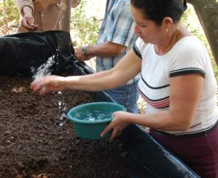
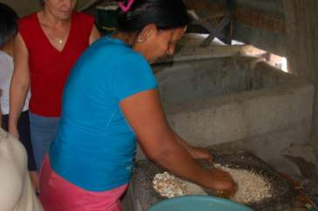
Conclusiones
El interés de las mujeres rurales en las prácticas innovadoras (agricultura, incluyendo la agricultura orgánica y más sensibilidad ambiental) puede propiciar cambios en la dieta familiar, en la seguridad alimentaria y repercutir en el mejor manejo de los recursos naturales.
El mayor nivel educativo alcanzado les da un alto potencial para la divulgación de conocimientos en nuevas prácticas agrícolas y en el manejo de recursos naturales.

Slide 17
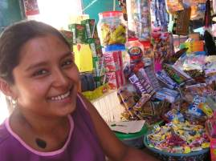
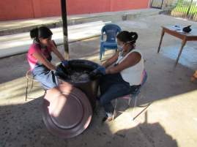
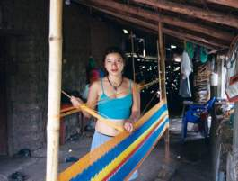
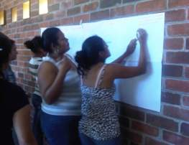
Para repensar las políticas y programas rurales
Se vuelve necesario avanzar hacia un equilibrio entre las acciones de política dirigidas a contrarrestar la vulnerabilidad, aún existente, y otras acciones orientadas a impulsar los avances en el capital humano y social de las mujeres rurales jóvenes:
Programas productivos y ambientales innovadores.
Programas de inserción laboral en diversas áreas de la gestión pública local o descentralizada.
Alianzas con el sector empresarial.
Programas para completar la educación superior, entre otros.

Slide 18
Actoras de la innovación rural
Es posible que la viabilidad de la vida rural dependa en gran medida de las mujeres rurales jóvenes en el cambiante mundo rural de El Salvador:
Son las que mantienen los vínculos con la tierra, a través de los cultivos de patio existentes, en más del 90% de los hogares rurales.
Tienen mayor arraigo con el territorio y hay canales potenciales para extender su liderazgo, gracias a las capacidades y habilidades alcanzadas.
Están logrando una nueva mirada de las relaciones familiares y ganan paulatinamente más espacios para la valoración de su autonomía personal.

Slide 19
Dialogando entre tod@s
¿Qué programas o políticas se están implementando desde el Estado dirigidas a las mujeres rurales jóvenes?
¿Se observan avances en las relaciones desiguales de poder entre los géneros?¿Cómo están cambiando los roles de género tradicionales? ¿Cómo se traduce esto en relación a la violencia en las zonas rurales?
¿Cuáles son las oportunidades y limitaciones de la participación de las mujeres jóvenes en las iniciativas de desarrollo agropecuario y no agropecuario de las zonas rurales?
¿Cuál sería una lista de acciones prioritarias a tomar para atender las brechas entre lo rural y lo urbano que limitan el desarrollo y la participación de las jóvenes de las zonas rurales?

Slide 20
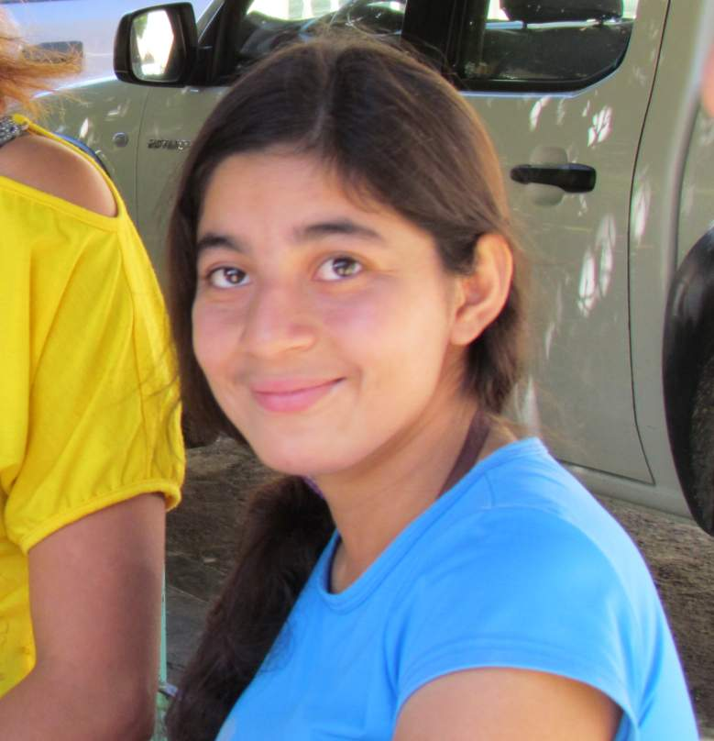
MUCHAS GRACIAS
www.nuevastrenzas.org
www.prisma.org.sv

